Slide 1


Modelo de Governança Digital do
Conselho Nacional de Justiça
Luiz Antônio Mendes Garcia
Diretor de Tecnologia da Informação e Comunicação

Slide 2


A Pauta do CNJ é Inovação e Integração

Slide 3
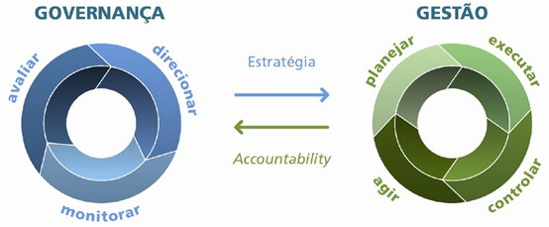
Direcionamento da Governança do Poder Judiciário
A Estratégia Nacional do Poder Judiciário 2015–2020
Notes:
Antes de falar em desafios, vamos falar sobre o direcionamento que a governança tras para a gestão

Slide 4


A Estratégia Nacional do Poder Judiciário 2015–2020
Missão do Poder Judiciário – Realizar Justiça.
Fortalecer o Estado Democrático e fomentar a construção de uma sociedade livre, justa e solidária, por meio de uma efetiva prestação jurisdicional.
Visão do Poder Judiciário – Ser reconhecido pela sociedade como instrumento efetivo de justiça, equidade e paz social.
Ter credibilidade e ser reconhecido como um Poder célere, acessível, responsável, imparcial, efetivo e justo, que busca o ideal democrático e promove a paz social, garantindo o exercício pleno dos direitos de cidadania.
(*) Dados referentes ao ano de 2017
Notes:
A gente sabe como tem que fazer

Slide 5

A Estratégia Nacional do Poder Judiciário 2015–2020
Atributos de valor para a sociedade:
Credibilidade
Celeridade
Modernidade
Acessibilidade
Transparência e Controle Social
Responsabilidade Social e Ambiental
Imparcialidade
Ética
Probidade
(*) Dados referentes ao ano de 2017

Slide 6
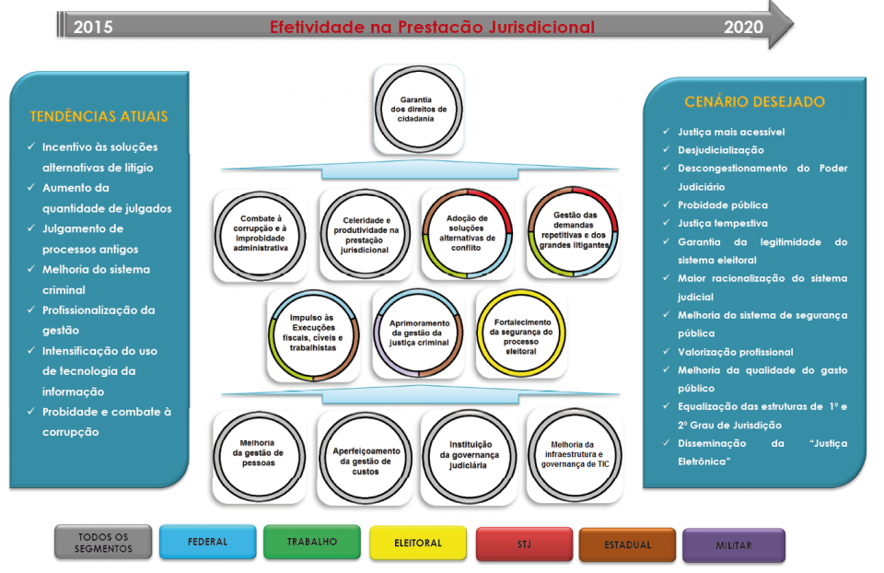
A Estratégia Nacional do Poder Judiciário 2015–2020
Macrodesafios para o Poder Judiciário:
(*) Dados referentes ao ano de 2017

Slide 7





Agenda 2030 no Poder Judiciário

Slide 8

Agenda 2030 no Poder Judiciário

Slide 9
Premissas para a Governança Digital
Política Pública definida e amplamente divulgada.
Objetivos de Governança unificados em todo o Poder Judiciário.
Estruturas e ferramentais de governança implementados.
Ferramental tecnológico adequado.
Desenvolvimento colaborativo.
Monitoramento de indicadores quantitativos e qualitativos.
Capacidade operacional adequada.
Continuidade e aprimoramento.
(*) Dados referentes ao ano de 2017

Slide 10


Sistema de Processo Judicial Eletrônico - PJe
Disciplinado pela Resolução CNJ 185/2013.
Versão 2.1.1.
Novos paradigmas a partir de 2018.

Slide 11
Panorama do PJe
Federal: TRF1, TRF3, TRF5
Estadual: TJDFT, TJRN, TJMG, TJMT, TJRO, TJPB, TJPE, TJMA, TJBA, TJCE, TJPA, TJES, TJPI
Militar Estadual: TJM-SP
Trabalho: TST e todos os TRTs
Eleitoral: TSE e todos os TREs
Conselhos: CNJ
Quantidade de Tribunais: 92
Quantidade de Tribunais c/ PJe: 73
  Total: 79,7 %
Quantidade de Processos: 31.2 milhões
(*) Dados referentes ao ano de 2017
Em implantação: TJ-RJ, TJ-GO e TJ-AP
Notes:
Muito dinheiro, muitos stakeholders, muitos gestores ...

Slide 12

Sistema de Eletrônico de Execução Unificado - SEEU
Programa Justiça Presente.
Implantação em todo o país até 2020.
Base de dados unificada sobre Processos de Execução Penal.

Slide 13

Banco Nacional de Monitoramento de Prisões - BNMP
Implantação finalizada em 2018.
Atende a todo o País.
Controle centralizado de atos prisionais.

Slide 14


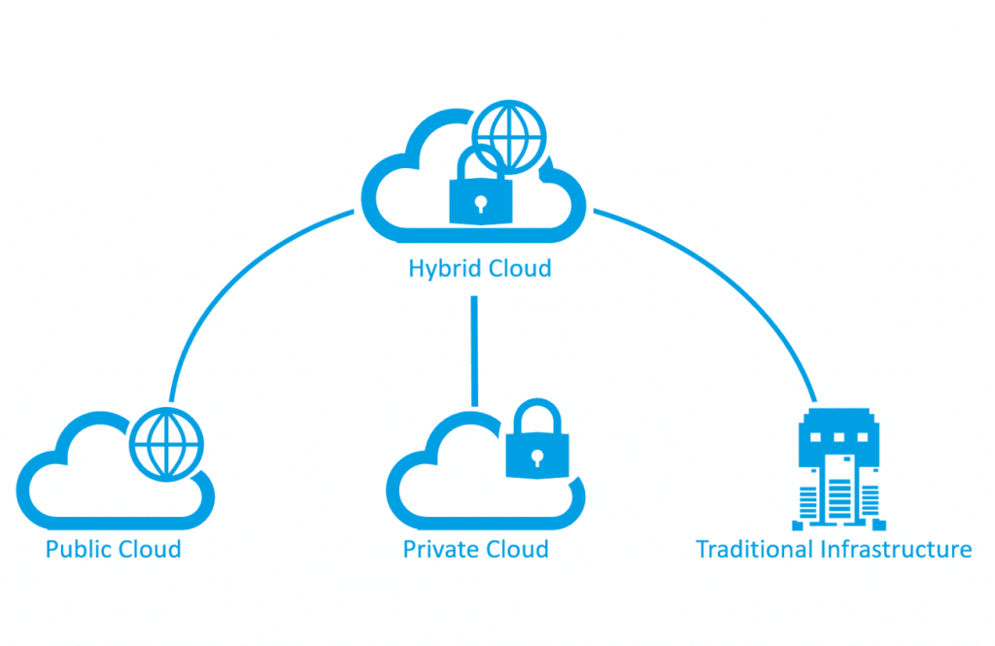
Inovação Tecnológica no CNJ
(*) Dados referentes ao ano de 2017

Slide 15

Inovação Tecnológica – JudCloud
O CNJ está implementando um modelo de computação em nuvem para o Poder Judiciário.
Arquitetura de Multicloud Híbrida.
IAAS e SAAS.
Suporte aos sistemas nacionais.
Previsão de extensão aos demais Tribunais.
JudCloud

Slide 16

Desenvolvimento Colaborativo

Slide 17
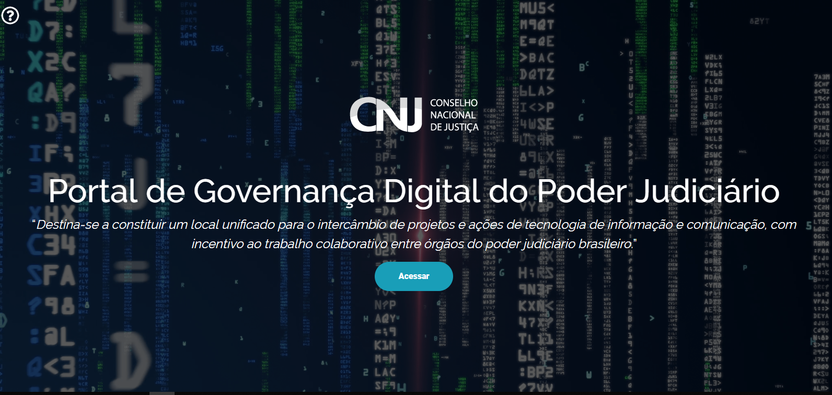

Slide 18
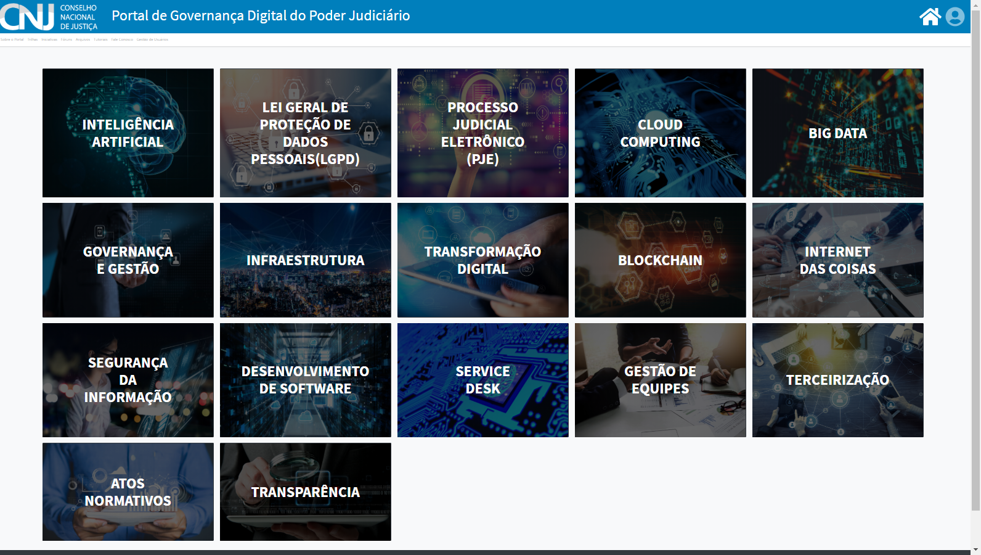

Slide 19
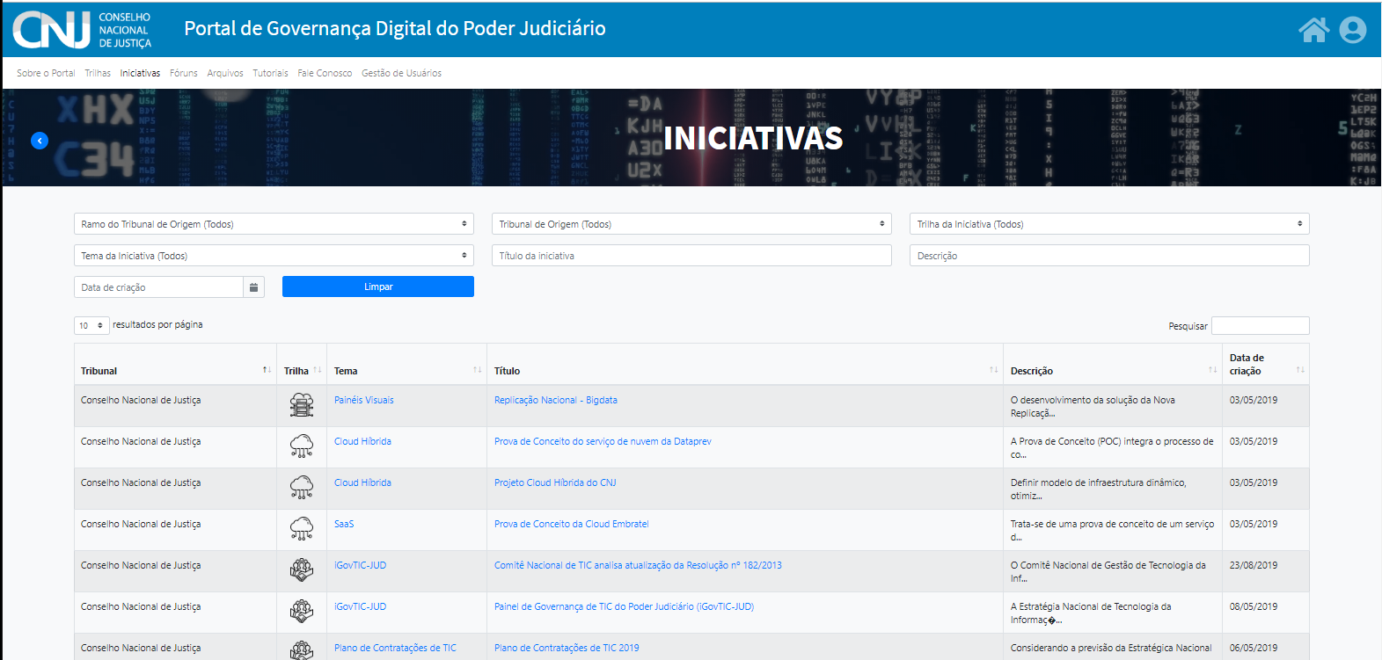

Slide 20



Transformação Digital
GovTech
JudTech

Slide 21










Multissetorialismo

Slide 22
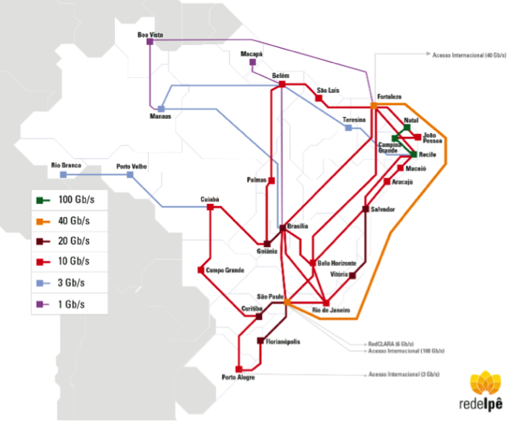
Necessidade de Conectividade Nacional
Projetos de conectividade e de integração são primordiais para o Poder Judiciário.
Parcerias com instituições públicas racionalizam custos e maximizam resultados.
Integração com instituições de ensino e pesquisa propicia o aprimoramento da Justiça.
(*) Dados referentes ao ano de 2017

Slide 23



Colaboração Exponencial
Colaboração é a chave para resultados exponenciais
em benefício de todo o Poder Judiciário !

Slide 24

Luiz Antônio Mendes Garcia
luiz.garcia@cnj.jus.br
61 2326-5318

